Slide 1
电 磁 学
第2章 静电场中的导体和电介质
§2-1.静电场中的导体
§2-2.电容和电容器
§2-3.电介质的极化
§2-4.有电介质时的静电场
§2-5.带电体系的静电能

Slide 2


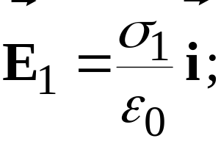
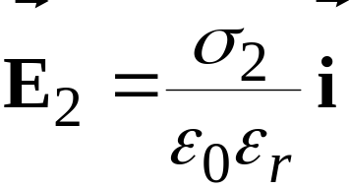


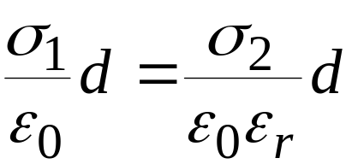

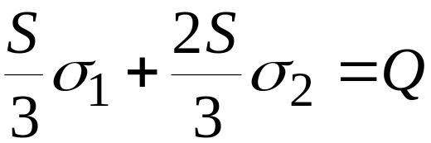
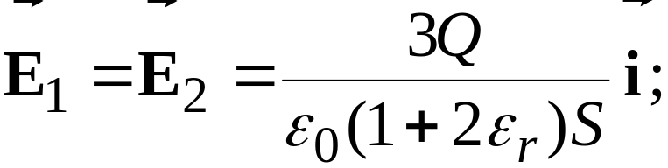
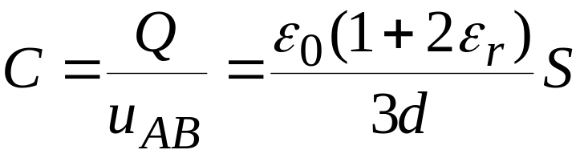
§2-4. 有介质时的静电场
例: 平板电容器, 已知S, d( ), 充电±Q后断电, 再充满2/3介质ε_{r} . 求: , C.
+Q
A
解一: 介质不均匀⇒σ不均匀 设为σ₁,σ ₂, 由 D-G.L.有
I
ε_{r}
II
B
x
−Q
⇒
板间电压相等：
⇒
电荷守恒：
⇒
解二: 看作两电容器并联（略)

Slide 3

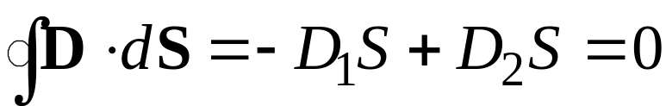

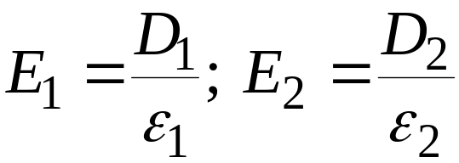
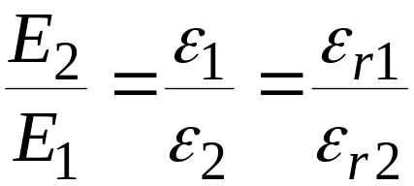

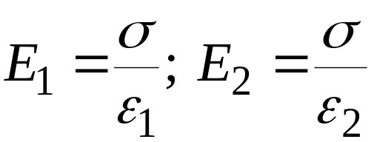
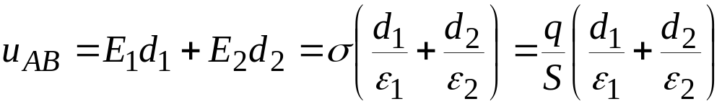
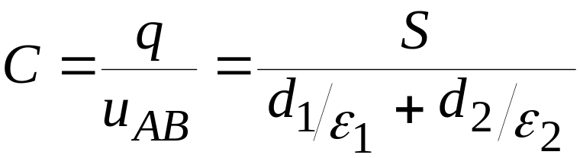
§2-4. 有介质时的静电场
例: 如图，已知:
求: (1) 各区内 分布, (2) C
解: 作GS(S₁)如图, 有
A
d₁
d₂
B
+σ
I
II
−σ
ε₁
ε₂
⇒
或
S₁
S₂
作GS(S₂)如图, 有
⇒
方向：
⇒
Notes:
D线连续, E线不连续,普遍成立.
电容和介质顺序无关.

Slide 4
电介质的击穿
§2-4. 有介质时的静电场
一般情况下
  电介质中的载流子（离子、电子或空穴、电泳）在外电场作用下也会运动，一般情况下，这些运动电荷数量有限，作用是微弱的，可以忽略，此时电介质是绝缘体.
外电场增加到相当强时
  通常条件下不导电的电介质的绝缘性能将会遭到破坏，称为电介质的击穿。
击穿场强E_{m}：电介质发生击穿时的临界场强
击穿电压V_{m：} 电介质发生击穿时的临界电压

Slide 5
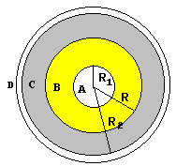
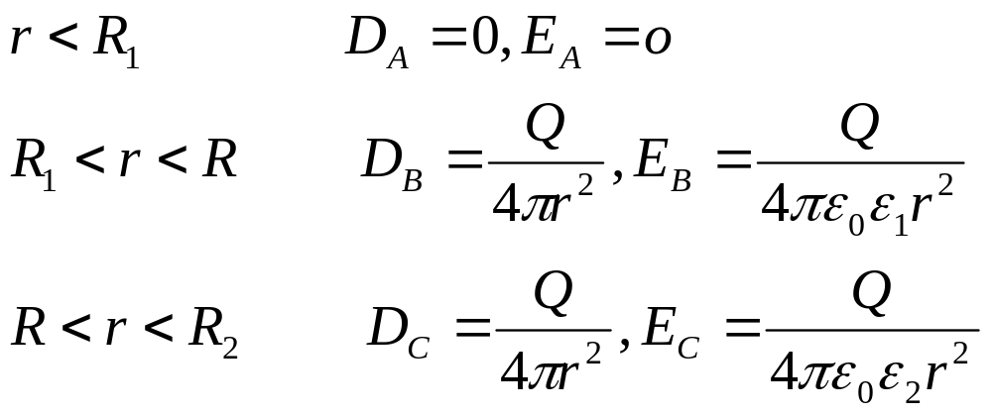
§2-4. 有介质时的静电场
例: 球形电容器内外半径为R₁与R₂ ,其间充以ε₁和ε₂的两层均匀介质，两介质界面半径为R。
求：1）容器的电容；2）若两电介质的击穿场强各为E₁和E₂,且E₁< E₂，为合理使用材料，应使两介质内电场强度同时达到其击穿值, 求此时的R。
解:求电容：D ⇒ E ⇒ U ⇒ C

Slide 6
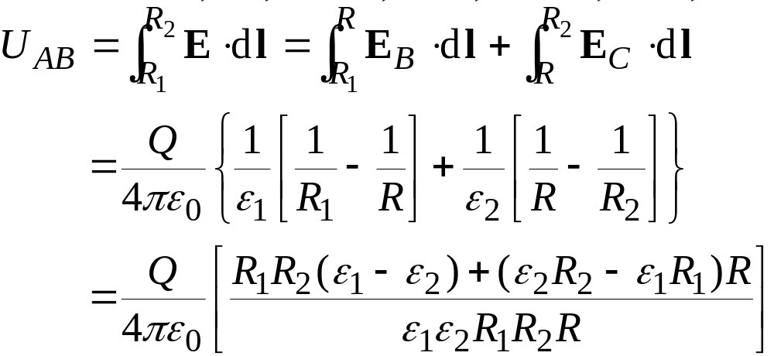
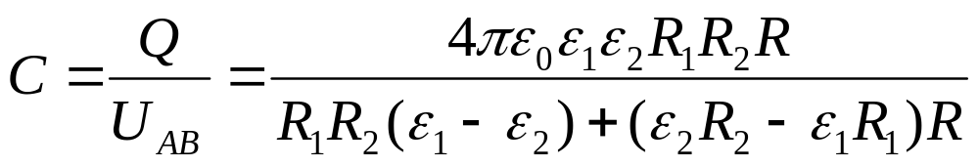
求 R：要求两种介质内的电场强度同时达到其击穿值，且E₁< E₂；由于r越小E越大，所以内层最先达到击穿值，只要取r=R₁处的场强为该层介质的击穿场强E₁,则可以确定加在电容器两极的最大电量Q₀

Slide 7
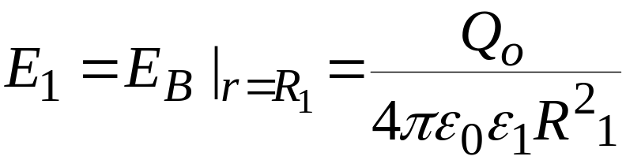
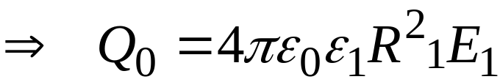
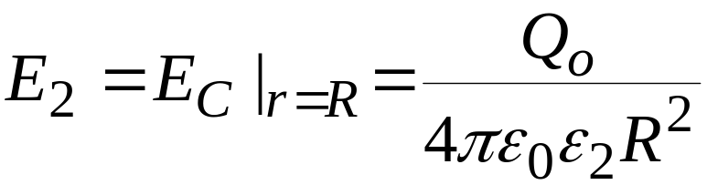
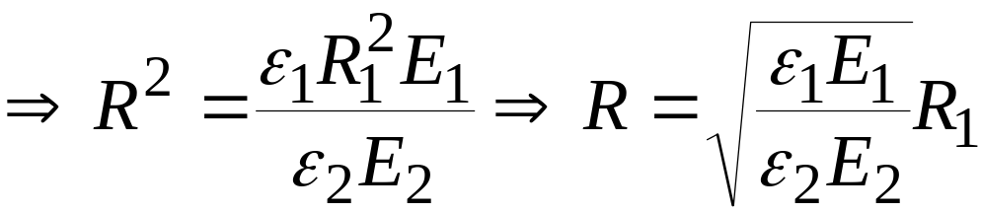
§2-4. 有介质时的静电场
对于外层介质，当r =R处场强达到E₂，则击穿

Slide 8
§2-4. 有介质时的静电场
  要点：
  界面上介质的性质有一突变，这将导致静电场也会有突变
  必须考虑用新的形式来给出边界上各物理量的关系，亦即给出边界条件
  电场的高斯定理、环路定理的积分形式在边界上依然成立，可以把不同介质的场量用积分方程联系起来
  实际上，边界条件就是把积分方程放到边界突变处得到的结果

Slide 9

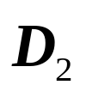
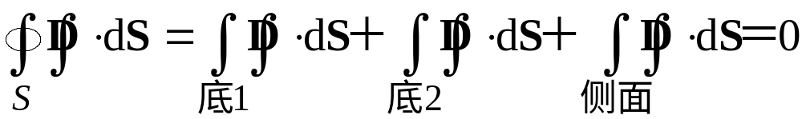


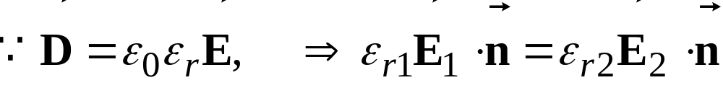

静电场的边界条件
设分界面上无自由电荷
由高斯定理得：D法向连续
介质1
n
ΔS
介质2
侧面积→0
⇒ E的法向分量不连续！

Slide 10
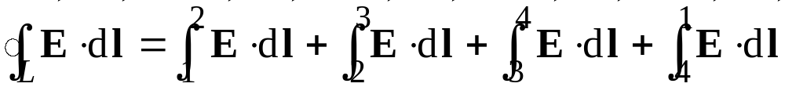
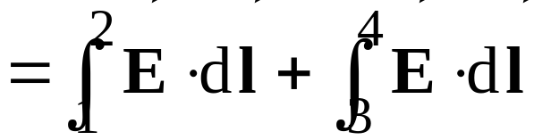



静电场的边界条件
由环路定理得：E在切向上连续
介质1
n
2
Δl
或
1
3
介质2
4
⇒ E的切向分量连续

Slide 11
电 磁 学
第2章 静电场中的导体和电介质
§2-1.静电场中的导体
§2-2.电容和电容器
§2-3.电介质的极化
§2-4.有电介质时的静电场
§2-5.带电体系的静电能

Slide 12
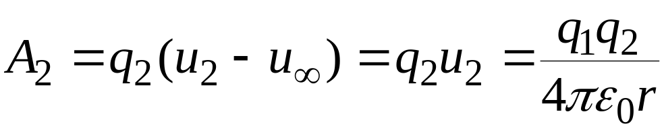

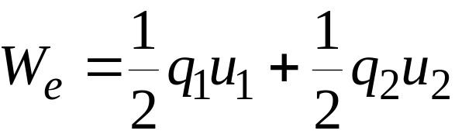
§2-5.带电体系的静电能
§2-5.带电体系的静电能
一. 带电体系的静电势能
a
b
r
q₁
a) q₁ : ∞ → a, 不受力, A₁ = 0
q₂
b) q₂ : ∞ → b, 与a 相距r, 受q₁作用力
a)和b)可颠倒顺序:
⇒ 相互作用能:

Slide 13
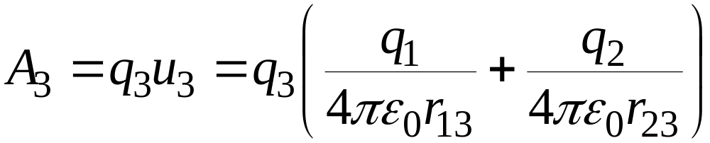
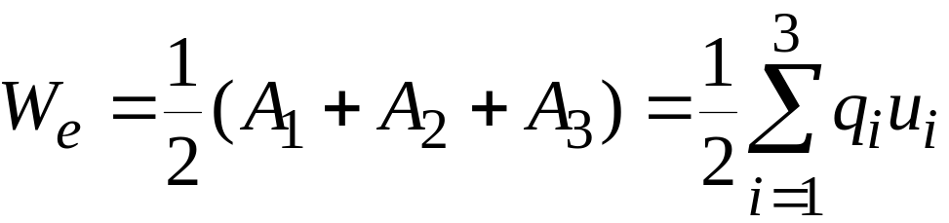
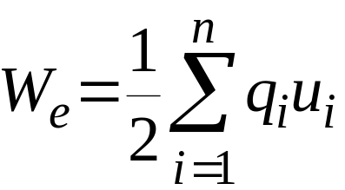
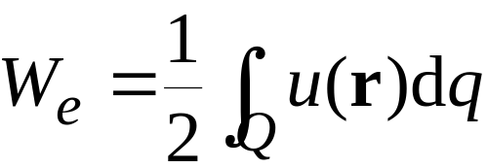
§2-5.带电体系的静电能
c) q₃: ∞ → c: 有
类推：n个电荷系统的相互作用能:
d) q连续分布:
其中u是dq处的电势, 积分遍及所有电荷

Slide 14
§2-5.带电体系的静电能
二. 电容器储存的静电能
1
2
1. 实验事实
K
如图, K→1时, 充电;
R
E
C
K→2时, 灯泡瞬时发光
⇒ C可以储存电能
2. 物理解释
充电: 电源E把正电荷从与其负极相连的极板上搬运到另一极板上, 使C的两极板上有电荷 ± q ⇒电势差
放电: 正电荷在电场力作用下, 经过灯泡与负极板的负电荷中和.
类比水位变化:
充电前
充电后
放电

Slide 15
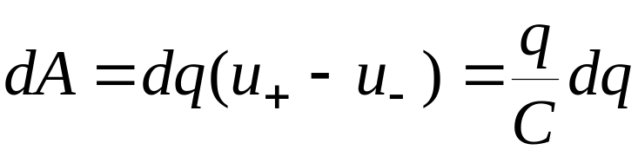

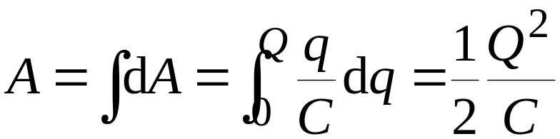
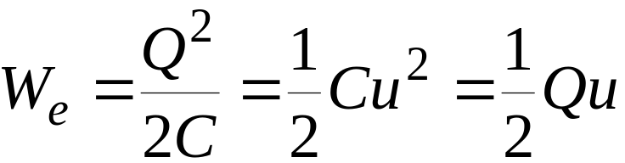
§2-5.带电体系的静电能
3. 电容器储存的静电能
将dq从“−”到“+”,电源作功 = dq的电势能增量
其中u₋ ，u＋ ⇔带电q时两极板的电势；
∴ 电源作的总功
等于电容器储存的电能, 即

Slide 16
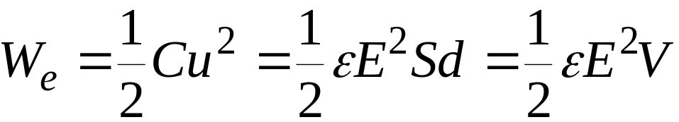
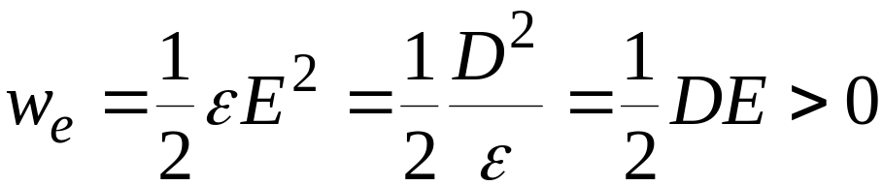
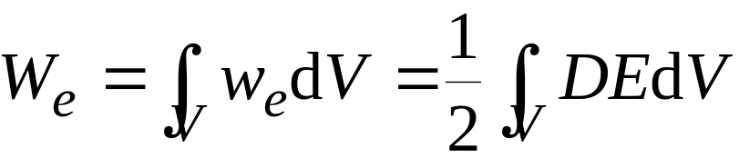
§2-5.带电体系的静电能
三.电场的能量
带电系统的建立, 需外力作功, 用于建立电场, 能量储存在电场中, 即W 可以和E相联系.
以平板电容器为例, 由
引入电能密度:
⇒
该结果对其它系统也成立, 普适.
思考：同样的E, 电介质中的电能密度比真空中大, Why?
Notes:
静电场时, 电荷电场不可分, 电磁波时可知, 能量存在于电场中.

Slide 17
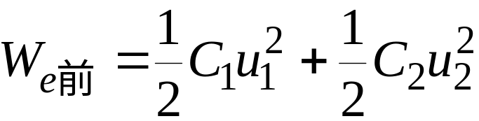


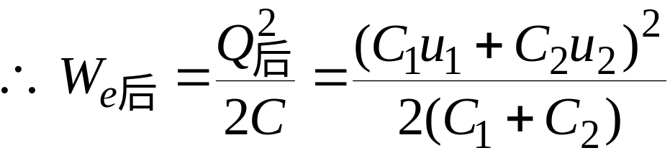
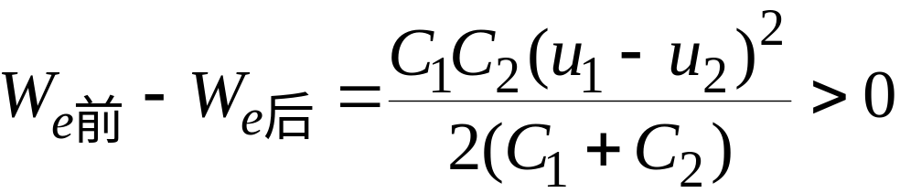
§2-5.带电体系的静电能
例：两电容器C₁, C₂分别充电至u₁, u₂, 然后“+”接“+”, “−”接“−”并联. 求联接前后的电能.
+
+
解:
C₁
C₂
电荷守恒:
并联:
, 能量去哪了?

Slide 18


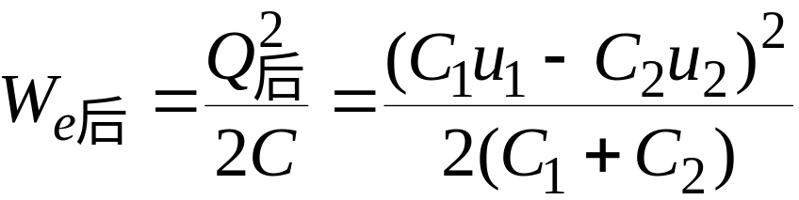
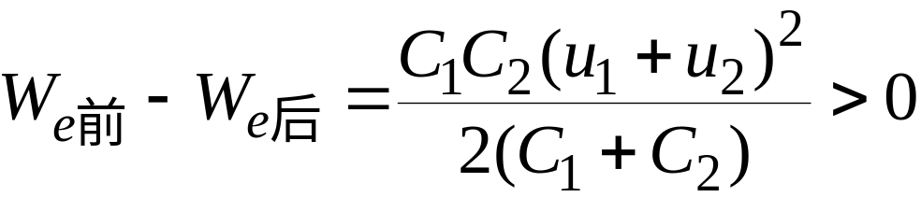
§2-5.带电体系的静电能
"+"接"−", "−"接"+"并联, 又如何?
+
−
C₁
C₂
能量损失更大.

Slide 19
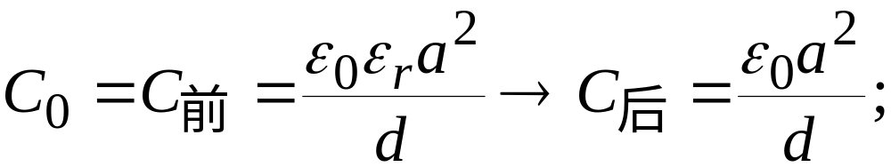
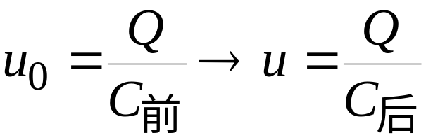
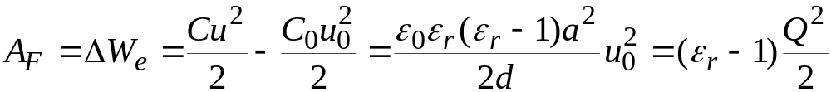
§2-5.带电体系的静电能
例: 如图, 正方形平行板电容器边长为a, 充电至u₀后断电. 求把介质缓慢抽出过程中外力所作的功A_{F}和介质块所受电力F_{e}.
+σ
ε_{r}
d
−σ
解: 略边缘效应, 热损耗.
1. 断电后Q不变.
抽介质:
∴
A_{F} > 0, 外力作功, 克服电力

Slide 20
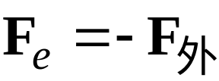

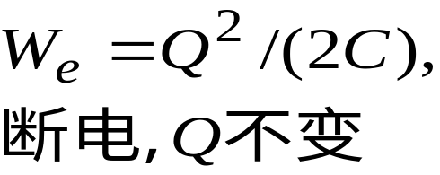
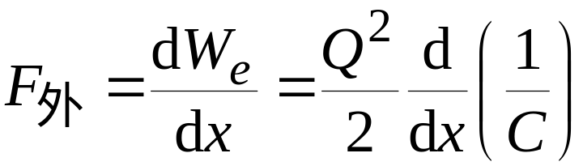
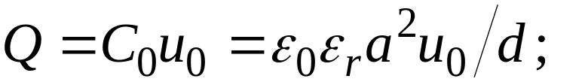
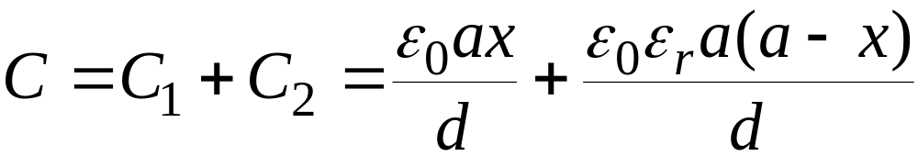

§2-5.带电体系的静电能
2. 缓慢 ⇒
∴
而
代入上式, 得:

Slide 21





§2-5.带电体系的静电能
若不断电, 则
外力作负功? 介质自动推出?
电源作功:
(送回电荷给电源)
外力作功:

Slide 22










§2-5.带电体系的静电能
例：如图, 已知: L, R₁, R₂,
设极板A带电Q,极板B带电−Q.求电容器储能和电容C.
R₁
解:
由 -G.L. 和 有：
ε_{r}
R₂
S
L
Notes:
若只求We , 可直接用C的公式, 但本题要求C, 所以不应把C的公式作为已知公式.

Slide 23



§2-5.带电体系的静电能
求W_{e}的思路:

Slide 24
§2-5.带电体系的静电能
求W_{e}的思路:

Slide 25

§2-5.带电体系的静电能
考试题：一电容器由两个很长的同轴薄园筒组成，内、外园筒半径分别为Ｒ₁＝2cm，Ｒ₂＝5cm，其间充满相对介电常量为ε_{r}的各向同性、均匀电介质。电容器接在电压Ｕ＝32V的电源上，如图所示。试求距离轴线Ｒ＝3.5cm处的Ａ点的电场强度和Ａ点与外筒间的电势差。
R₁
Ａ
R
R₂
U
2006年7月考

Slide 26
第2章 静电场中的导体和电介质
作业： 2.14, 2.16, 2.19, 2.21
05/2005
DSH

